Slide 1

MOÂN NGHEÄ THUAÄT
(AÂM NHAÏC)
LAØM QUEN
SAÙCH GIAÙO KHOA

Slide 2


Slide 3


Slide 4
MOÂN NGHEÄ THUAÄT
(AÂM NHAÏC)
Chuû ñeà 1
ÑI HOÏC

Slide 5
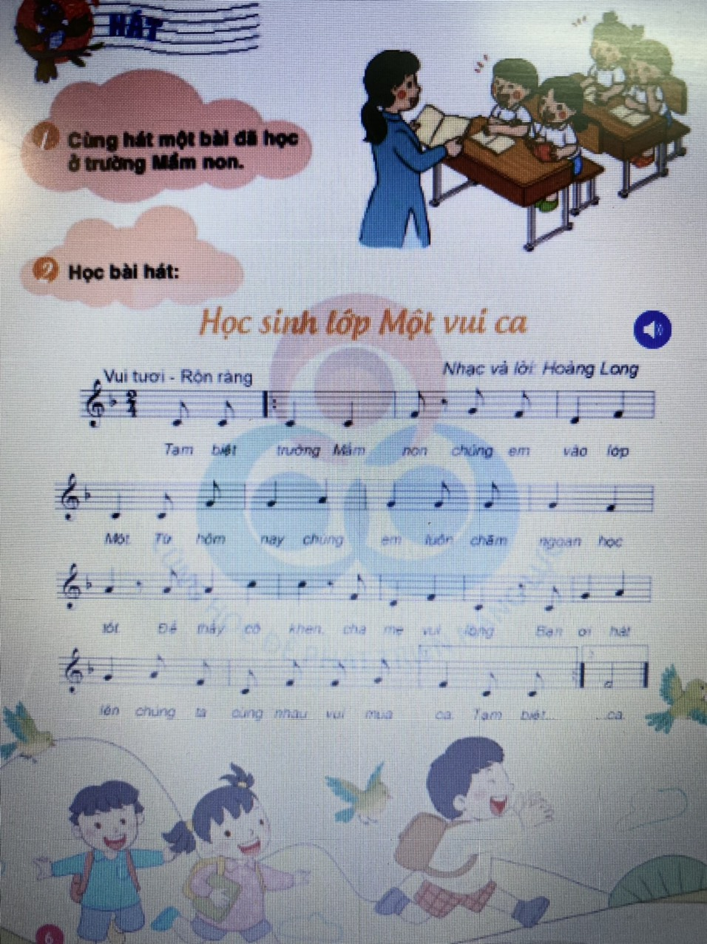
BAØI HAÙT
Hoïc sinh lôùp moät vui ca

Slide 6
LAÉNG NGHE
HAÙT MAÃU
LAÉNG NGHE
NHAÏC
LAÉNG NGHE
BAØI HAÙT

Slide 7
Học thuộc lòng
lời bài hát nhé!
Chào các con!

